Slide 1

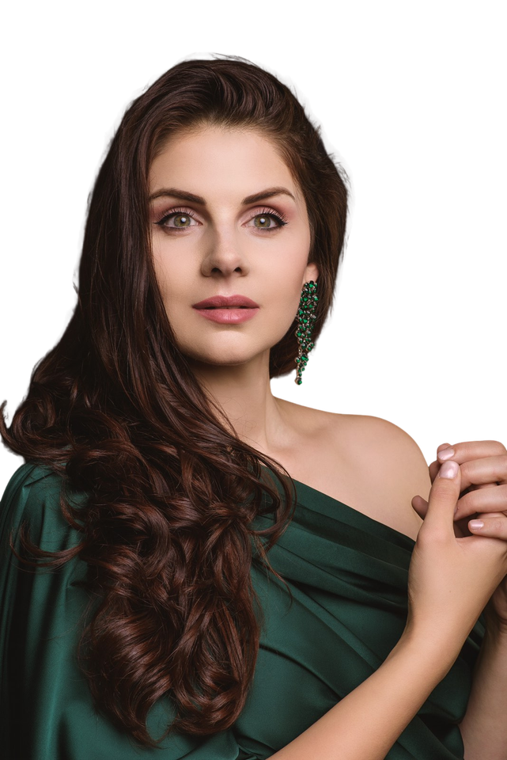
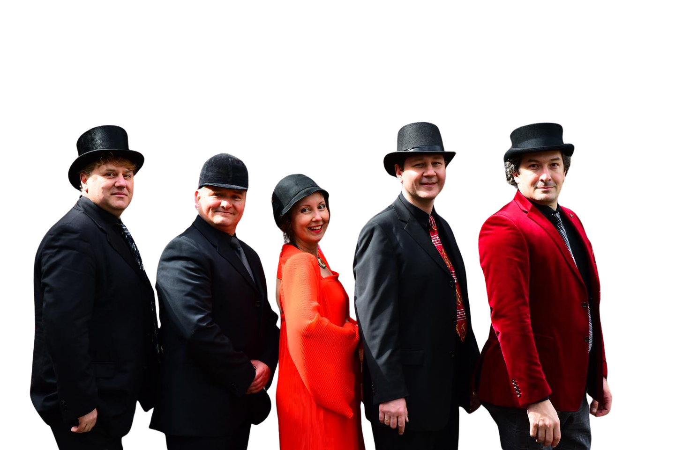




МЕЖДУНАРОДЕН МУЗИКАЛЕН ФЕСТИВАЛ
СОПРАН
ДУХОВ КВИНТЕТ

Slide 2
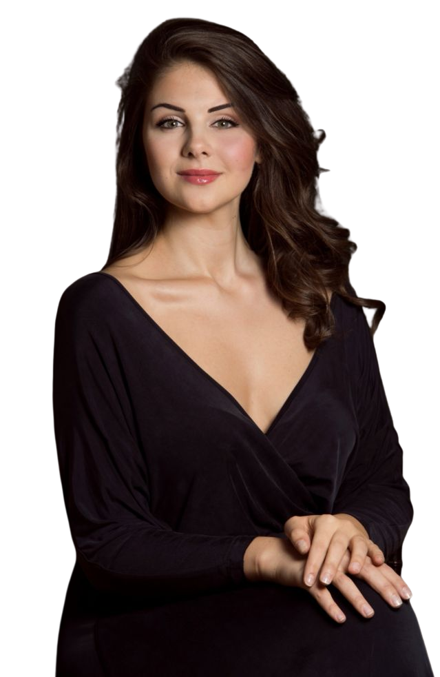
СОПРАН
Стефани Кръстева завършва класическо пеене и актьорско майсторство.
Участва на сцената на Софийската филхармония с произведения като „Stabat Mater“ на Перголези и Симфония №4 на Малер под диригентството на Саша Гьотцел.
Дебютира в роли като Джилда („Риголето“) и Татяна („Евгений Онегин“) в Русе и София, а през 2025 влиза в ролята на Хана Главари във „Веселата вдовица“ в Националния музикален театър „Стефан Македонски“, утвърждавайки се като ярко име на младото поколение български оперни артисти.

Slide 3
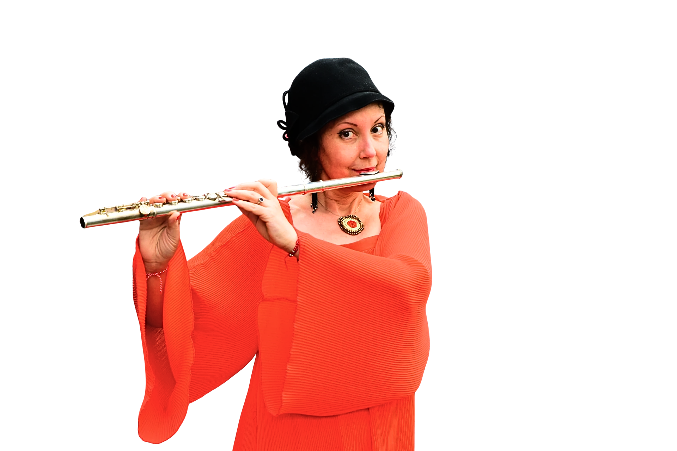

ФЛЕЙТА
Мила Павлова е изявен флейтист с международна кариера и множество престижни награди. Специализира при прочутите музиканти Андраш Адорян, Лойк Пулен и Ален Марион.
Изявява се като солист и камерен изпълнител, свири в оркестъра на Класик ФМ Радио и в симфоничния оркесътр на Лятна академия „Киджана“ в Сиена, Италия. Основава и ръководи фестивала „Дни на музиката в Балабановата къща“ – Пловдив. Развива активна концертна дейност и реализира множество записи за БНТ, БНР и европейски радиостанции.

Slide 4
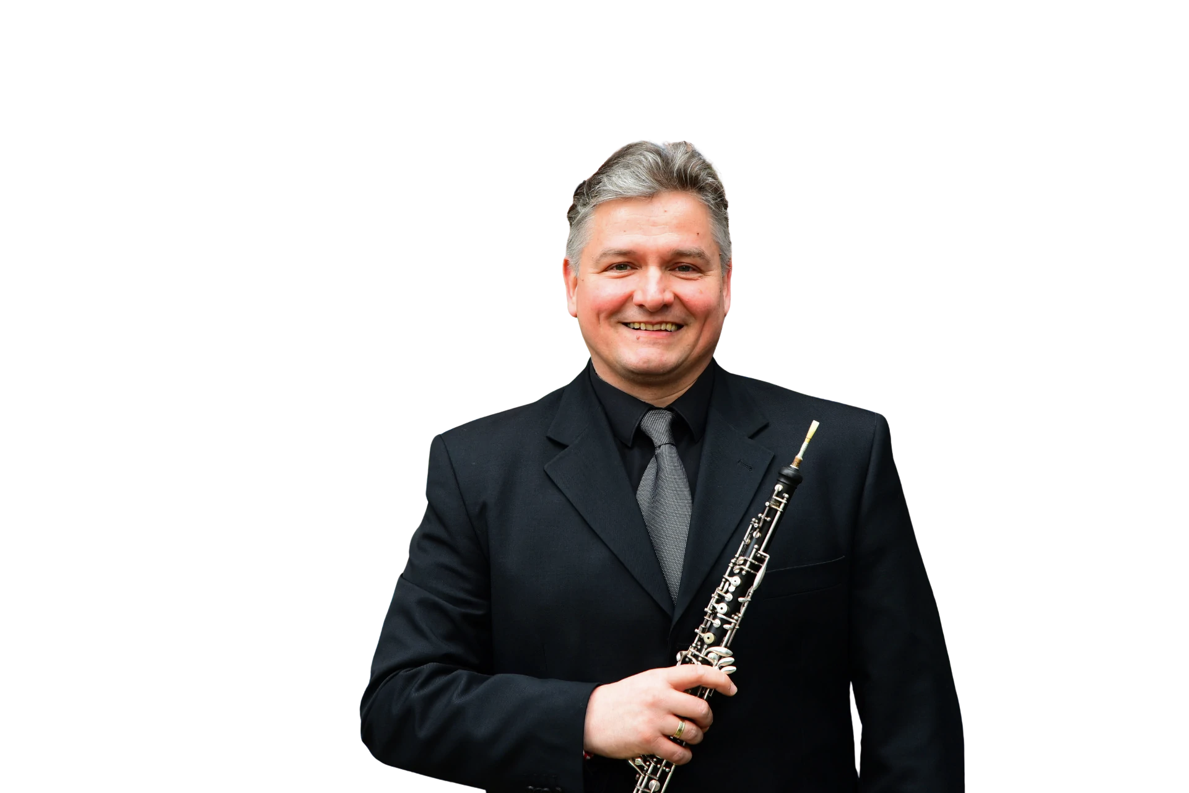

ОБОЙ
Като член на Духово трио и Духов квинтет, Валентин Методиев е удостоен с две първи награди от конкурса по камерна музика "Златната Диана", Ямбол (1987, 1989) и с Извънредна награда и Златен медал на Международния конкурс в гр. Неерпелт, Белгия (1989).
Бил е активен участник в майсторските класове на световноизвестните обоисти Давид Валтер и Х. Шеленбергер. Концертира с различни камерни формации. Член е на Симфоничния оркестър на Лятната академия "Киджана" в Сиена, Италия. От 1999 г. е първи обоист на Софийска филхармония.

Slide 5


КЛАРИНЕТ
Венелин Пиперов завършва НМУ "Л. Пипков" и НМА "Проф. Панчо Владигеров" и продължава обучението си в Музикалната академия "Роберт Шуман" в Дюселдорф и в Академията за музика и театър в Мюнхен, Германия, където се дипломира със специалност концертен кларинет.
Има дългогодишен опит като изпълнител и преподавател в музикални училища и в Мюнхенския университет. Носител е на множество национални и международни награди като солист и камерен изпълнител. Венелин Пиперов е основател и най-дългогодишен член на квинтет ПИЛЕКАДОНЕ.

Slide 6
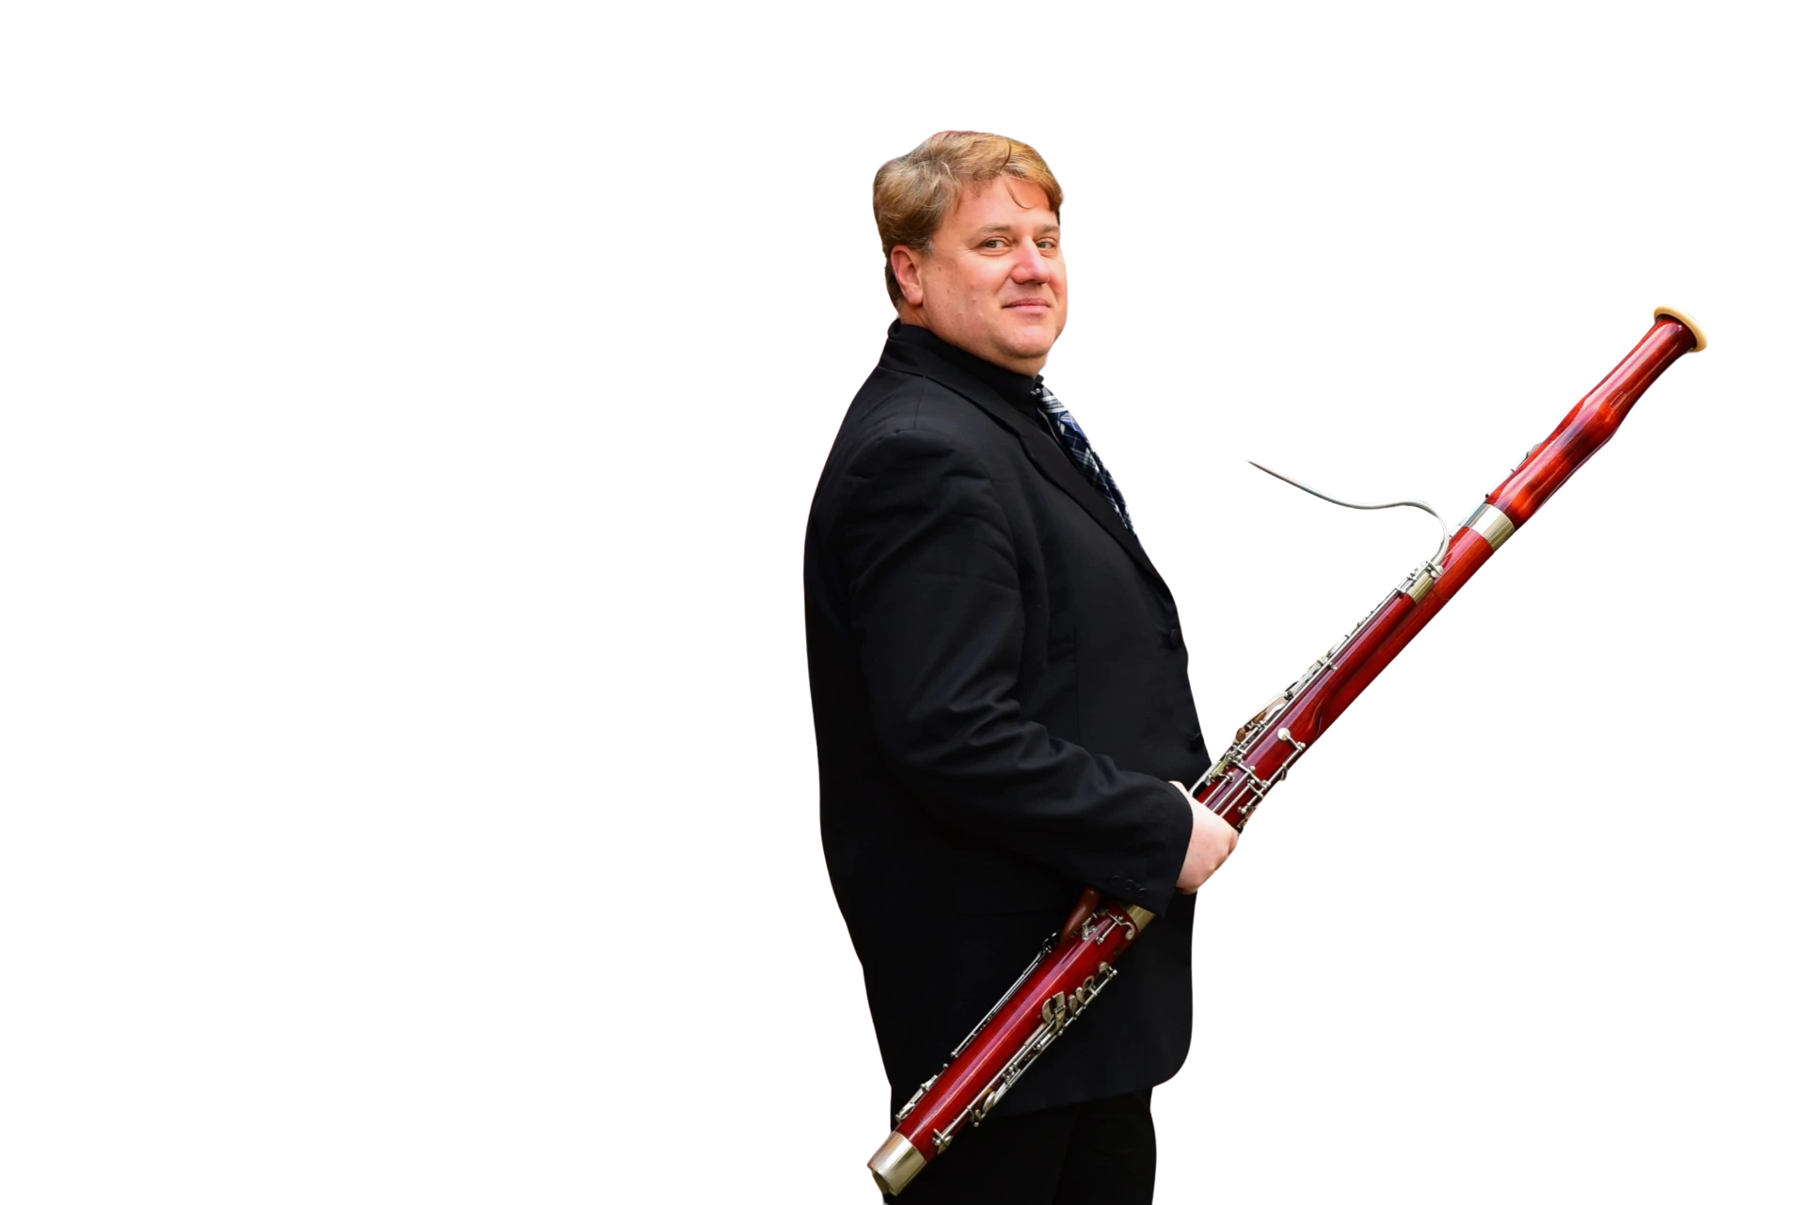

ФАГОТ
Евгений Тонев завършва НМУ "Добрин Петков" и НМА "Проф. П. Владигеров„ със специалност фагот.
Осъществил е редица солови и камерни записи за БНТ, БНР, Класик ФМ Радио и др. Евгений Тонев е бил солист на Оркестъра на НМА "Проф. П. Владигеров" - София. Изнася редица солови и камерни концерти, има множество участия в различни оркестрови формации в София и страната.
В периода 1998-2000 г. е преподавател в ССВМУ "Маестро Г. Атанасов" - София. От 1993 г. е солист - оркестрант в симфоничния оркестър на БНР.

Slide 7
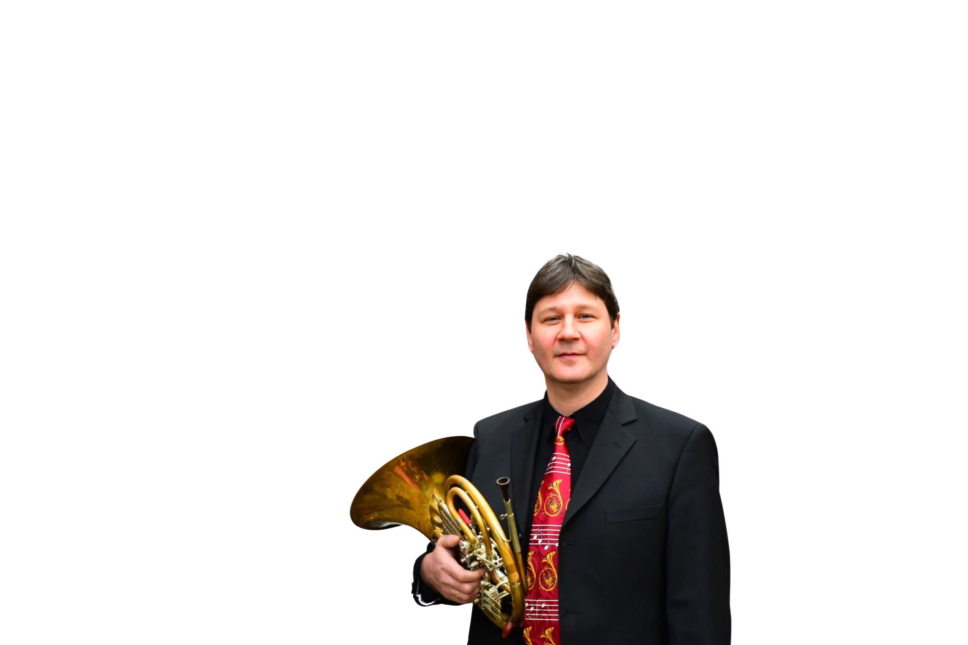

ВАЛДХОРНА
Ясен Теодосиев завършва НМУ „Л. Пипков“ и НМА „Проф. Панчо Владигеров“ със специалност валдхорна. Печели първи награди от национални конкурси и специализира при именития Херман Бауман.
Солист-водач в оркестрите на БНР и Класик ФМ Радио, както и дългогодишен първи валдхорнист на „Киджана“, Сиена, Италия. Концертира като солист с БНР, Софийския симфоничен оркестър, Варненската филхармония, „Софийски солисти“ и оркестри в Солун и чужбина. Преподава в НМА, където е професор по валдхорна и ръководи катедра.

Slide 8
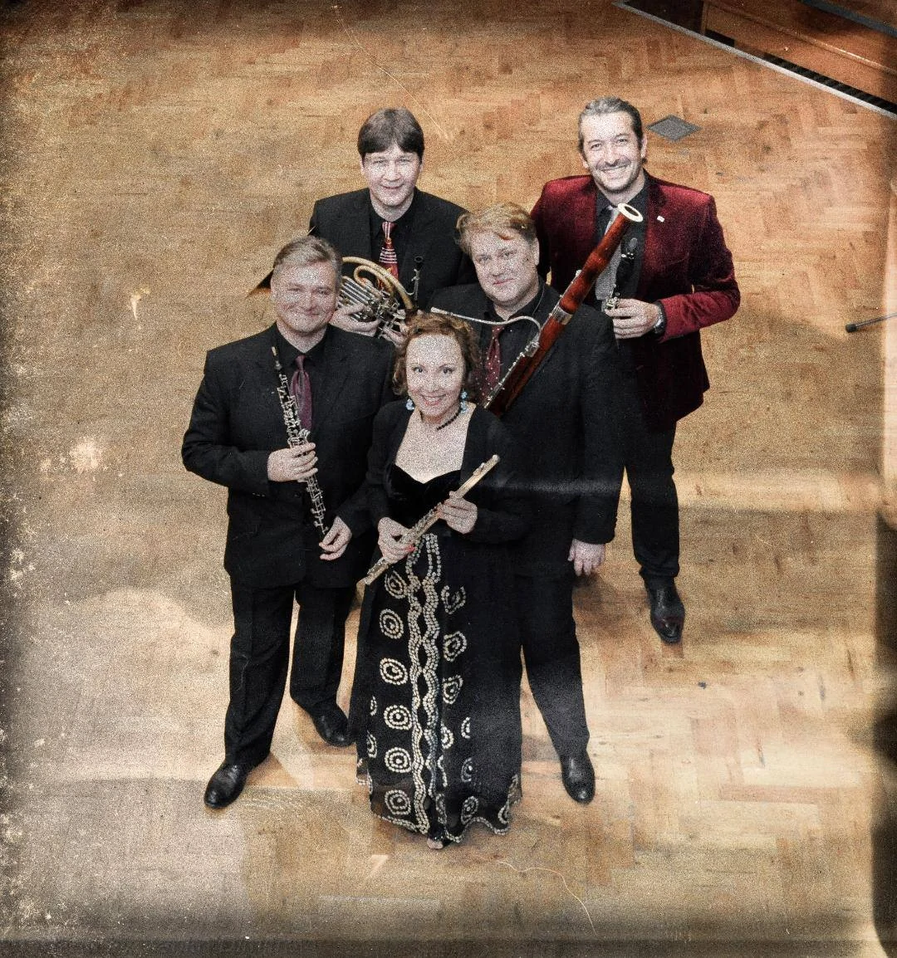


• Вълнуващо музикално пътешествие през най-обичаните жанрове – от опера до мюзикъл
• Висококачествено изпълнение от квинтет „Пилекадоне“ и Стефани Кръстева
• Прочути произведения на Моцарт, Лехар, Бърнстейн и др.
• Вдъхновяващо културно събитие, което изгражда екипен дух и обогатява имиджа на институцията
• Подходящ формат за културни инициативи, образователни събития и корпоративни програми
• Част от Международния музикален фестивал „Вдъхновения“ – гаранция за качество и престиж

Slide 9

|
21.04 / 19:00 ч.
в “Сити Марк Арт Център”
РЕДОВНИ ЦЕНИ НА БИЛЕТИТЕ
10.00 € / 19.56 лв
15.00 € / 29.34 лв.
18.00 € / 35.20 лв.
VIP – 25.00 € / 48.90 лв.

Slide 10


ИНДИВИДУАЛНИ ПОСЕЩЕНИЯ
ЗА ГРУПА ОТ 15+ ЗРИТЕЛИ
-10 %
-20 %
за всяка ценова категория
за всяка ценова категория
За да заявите отстъпка можете да ни се обадите на 02 / 955 74 78, 0 878 688 821 или да ни пишете на marketing.cmart.bg@gmail.com.

Slide 11



